Slide 1
计算机网络
信息科学与工程学院
Jack.meng@263.net
2008.8

Slide 2
第 1 章 概述
1.1 计算机网络在信息时代中的作用
1.2 因特网概述
1.2.1 网络的网络
1.2.2 因特网发展的三个阶段
1.2.3 因特网的标准化工作
1.3 因特网的组成
1.3.1 因特网的边缘部分
1.3.2 因特网的核心部分

Slide 3
第 1 章 概述（续）
1.4 计算机网络在我国的发展
1.5 计算机网络的类别
1.5.1 计算机网络的定义
1.5.2 几种不同类别的网络
1.6 计算机网络的性能
1.6.1 计算机网络的性能指标
1.6.2 计算机网络的非性能特征

Slide 4
第 1 章 概述（续）
1.7 计算机网络的体系结构
1.7.1 计算机网络体系结构的形成
1.7.2 协议与划分层次
1.7.3 具有五层协议的体系结构
1.7.4 实体、协议、服务和服务访问点
1.7.5 TCP/IP 的体系结构

Slide 5
1.1 计算机网络
在信息时代的作用
信息化、数字化的基础设施（通信平台）
支持：
信息交换---异地用户/终端系统间的快速信息传递
资源共享---异地存储、计算、资讯等资源的方便
共享
协同工作---异地任务(设计、控制、计算、管理
等)的协助与同步

Slide 6

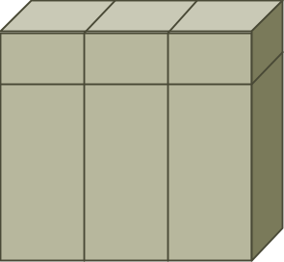
1.2 计算机网络的构成
以主机为中心的本地/远程联机系统
终端
主机

Slide 7


1.2 计算机网络的构成（续）
以交换网为中心的主机互联系统
交换技术
1.电路交换
2.分组交换
3.报文交换
主机
交换网

Slide 8
1.电路交换基本机制
两部电话机只需要用一对电线就能够互相连接起来。


5 部电话机两两相连，需 10 对电线。






Slide 9
交换机
当电话机的数量增多时，就要使用交换机来完成全网的交换任务。

…



交换机






Slide 10
“电路交换”的含义
“交换/转接”(switching)——把一条电话线转接到另一条电话线，使它们连通起来。
“交换” ——按照某种方式动态地分配传输线路/通道资源。

Slide 11
电路交换举例
A 和 B 通话经过四个交换机
通话在 A 到 B 的连接上进行
交换机
中继线
用户线
中继线
交换机
A
B

交换机


交换机
C

用户线
D

Slide 12
电路交换举例
C 和 D 通话只经过一个本地交换机
通话在 C 到 D 的连接上进行
交换机
中继线
用户线
中继线
交换机
A
B

交换机


交换机
C

用户线
D

Slide 13
基于电路交换网连接计算机
交换机
中继线
A
用户线
中继线
交换机
B
交换机
交换机
C
用户线
D

Slide 14
基于电路交换网的
数据传输过程
电路交换
连接建立
电路交换必定是面向连接的
电路交换的三个阶段：
  建立连接
  通信
  释放连接
数据传送
报文
连接释放
t
计算机数据传输具有突发性
通信线路的利用率低
A B C D
比特流直达终点
数据传送
的特点

Slide 15
2. 分组交换基本机制
H₄
H₂
D
分组交换机/
网络结点
B
H₆
H₁
E
A
H₅
C
H₃

Slide 16
报文分段
在发送端，先把较长的报文划分成较短的、有限长度的数据段。
报文
1101000110101010110101011100010011010010
假定这个报文较长
不便于传输

Slide 17
添加首部构成分组
每一个数据段前面添加上首部构成分组。
报文
数 据
数 据
数 据
分组 1
首部
分组 2
首部
分组 3
首部

Slide 18
分组交换的传输单元
分组交换网以“分组”作为数据传输单元。
依次把各分组发送到接收端
分组 1
首部
数 据
分组 2
首部
数 据
分组 3
首部
数 据

Slide 19
分组首部的作用
每一个分组的首部都含有地址等控制信息。
分组交换网中的结点交换机根据收到的分组的首部中的地址信息，把分组转发到下一个结点交换机。
用这样的存储转发方式，最后分组就能到达最终目的地。

Slide 20
注意分组的存储转发过程
H₄
H₂
在交换机A 暂存
查找转发表
找到转发的端口
在路由器 C 暂存
查找转发表
找到转发的端口
在路由器 E 暂存
查找转发表
找到转发的端口
最后到达目的主机 H₅
D
交换机
B
H₁ 向 H₅ 发送分组
H₆
主机
H₁
E
A
H₅
C
H₃

Slide 21
收到分组后剥去首部
接收端收到分组后剥去首部还原成报文。
分组 1
首部
数 据
分组 2
首部
数 据
分组 3
首部
数 据
收到的数据

Slide 22
最后还原成原来的报文
最后，在接收端把收到的数据恢复成为原来的报文。
这里我们假定分组在传输过程中没有出现差错，在转发时也没有被丢弃。
报文
数 据
数 据
数 据
1101000110101010110101011100010011010010

Slide 23
分组交换的优点
高效 动态分配传输带宽，对通信链路是逐段占用。
灵活 以分组为传送单位和选择路由。
迅速 不必先建立连接就能向其他主机发送分组。
可靠 （容错能力）基于分布式的路由选择协议使网络可以有很好的生存性。

Slide 24
分组交换带来的问题
分组在各结点存储转发时需要排队，这就会造成一定的时延。
分组必须携带的首部（里面有必不可少的控制信息）也造成了一定的开销。

Slide 25
3.报文交换
在 20 世纪 40 年代，电报通信也采用了基于存储转发原理的报文交换(message switching)。
报文交换的时延较长，从几分钟到几小时不等。现在报文交换已经很少有人使用了。

Slide 26
三种交换的比较
电路交换
报文交换
分组交换
P₁
报
文
P₂
P₁
连接建立
P₃
P₂
P₄
P₁
P₃
P₂
P₄
P₃
报
文
P₄
数据传送
报文
连接释放
报
文
t
A B C D
A B C D
A B C D
比特流直达终点
报文
报文
报文
分组
分组
分组
数据传送
的特点
存储
转发
存储
转发
存储
转发
存储
转发

Slide 27
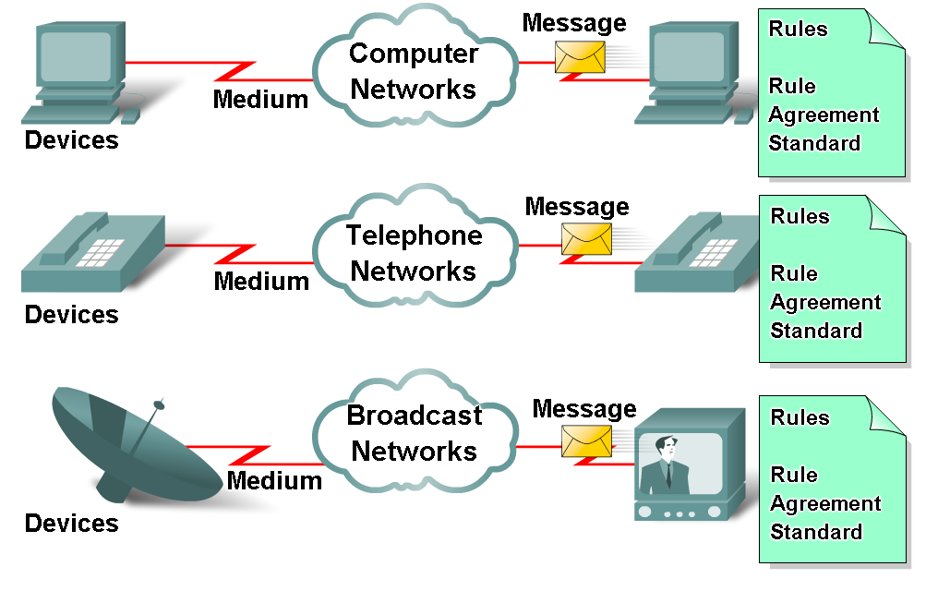
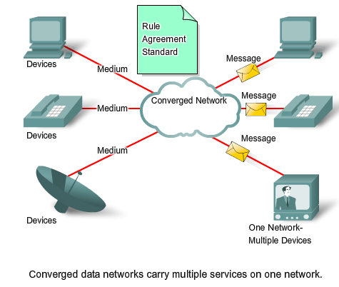
1.3 计算机网络的分类
1.3.1 计算机网络的定义
计算机网络是一些互相连接的、自治的 计算机的集合。
计算机网络的构成要素：
规则或协议，消息，设备，媒体

Slide 28
1.3.2 几种类别的网络
  作用于不同范围的网络
  不同管理方式的的网络
  接入网

Slide 29
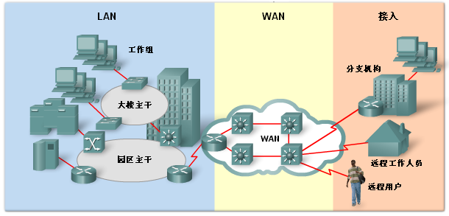
作用于不同范围的网络
  广域网 WAN (Wide Area Network)
  局域网 LAN (Local Area Network)
  城域网 MAN (Metropolitan Area Network)
  个人区域网 PAN (Personal Area Network)

Slide 30

不同管理方式的的网络
  公用网 (public network)
  专用网 (private network)
  互联网（网络的网络）

Slide 31
1.4 国际互联网
（因特网Internet ）
代表因特网发展规模三个阶段的典型形态
  从单个网络 ARPANET 向互联网发展的阶段。
  1983 年 TCP/IP 协议成为 ARPANET 上的标准协议。
  形成三级（主干、地区、校园）结构因特网
  形成多级结构因特网

Slide 32
最大的互联网
本地 ISP
第三层
本地 ISP
本地 ISP
第二层
第二层 ISP
本地 ISP
第一层
大公司
本地 ISP
大公司
本地 ISP
第一层 ISP
第一层 ISP
第二层 ISP
本地 ISP
本地 ISP
第二层 ISP
NAP
一级 ISP
NAP
一级 ISP
第一层 ISP
第二层 ISP
本地 ISP
本地 ISP
第二层 ISP
第二层 ISP
大公司
本地 ISP
本地 ISP
本地 ISP
本地 ISP
公司
A
B
校园网
校园网
校园网
校园网
主机A → 本地 ISP → 第二层 ISP → NAP → 第一层 ISP → NAP → 第二层 ISP → 本地 ISP → 主机B
多层/级计算机网络，分为主干网、地区网和校园网（或企业网）

Slide 33
1. 5 计算机网络在我国的发展
(1) 中国公用计算机互联网 CHINANET
(2) 中国教育和科研计算机网 CERNET
(3) 中国科学技术网 CSTNET
(4) 中国联通互联网 UNINET
(5) 中国网通公用互联网 CNCNET
(6) 中国国际经济贸易互联网 CIETNET
(7) 中国移动互联网 CMNET
(8) 中国长城互联网 CGWNET
(9) 中国卫星集团互联网 CSNET

Slide 34
1.6 计算机网络的性能
1.6.1 计算机网络的性能指标
1. 速率
速率即数据率(data rate)或比特率(bit rate)是计算机网络中最重要的一个性能指标。速率的单位是 b/s，或kb/s, Mb/s, Gb/s 等
速率往往是指额定速率或标称速率。

Slide 35
2. 带宽
“带宽”(bandwidth)本来是指信号具有的频带宽度，单位是赫（或千赫、兆赫、吉赫等）。
现在“带宽”是数字信道所能传送的“最高数据率”的同义语，单位是“比特每秒”，或 b/s (bit/s)。

Slide 36
常用的带宽单位
更常用的带宽单位是
  千比每秒，即 kb/s （10³ b/s）
  兆比每秒，即 Mb/s（10⁶ b/s）
  吉比每秒，即 Gb/s（10⁹ b/s）
  太比每秒，即 Tb/s（10¹² b/s）

Slide 37
3. 吞吐量
吞吐量(throughput)表示在单位时间内通过某个网络（或信道、接口）的数据量。
吞吐量更经常地用于对现实世界中的网络的一种测量，以便知道实际上到底有多少数据量能够通过网络。
吞吐量受网络的带宽或网络的额定速率的限制。

Slide 38
4. 时延(delay 或 latency)
传输时延（发送时延 ） 发送数据时，数据块从结点进入到传输媒体所需要的时间。
也就是从发送数据帧的第一个比特算起，到该帧的最后一个比特发送完毕所需的时间。
数据块长度（比特）
发送时延 =
信道带宽（比特/秒）

Slide 39
时延(delay 或 latency)
传播时延 电磁波在信道中需要传播一定的距离而花费的时间。
信号传输速率（即发送速率）和信号在信道上的传播速率是完全不同的概念。
信道长度（米）
传播时延 =
信号在信道上的传播速率（米/秒）

Slide 40
时延(delay 或 latency)
处理时延 交换结点为存储转发而进行一些必要的处理所花费的时间。
排队时延 结点缓存队列中分组排队所经历的时延。
排队时延的长短往往取决于网络中当时的通信量。

Slide 41
时延(delay 或 latency)
数据经历的总时延就是发送时延、传播时延、处理时延和排队时延之和：
总时延 = 发送时延+传播时延+处理时延+处理时延

Slide 42
四种时延所产生的地方
从结点 A 向结点 B 发送数据
在结点 A 中产生
处理时延和排队时延
在链路上产生
传播时延
在发送器产生传输时延
(即发送时延)
数据
1 0 1 1 0 0 1
…
队列
链路
结点 A
发送器
结点 B

Slide 43
5. 时延带宽积
时延带宽积
（传播）时延
带宽
链路
时延带宽积 = 传播时延 × 带宽
链路的时延带宽积又称为以比特为单位的链路长度。

Slide 44
6. 利用率
信道利用率指出某信道有百分之几的时间是被利用的（有数据通过）。完全空闲的信道的利用率是零。
网络利用率则是全网络的信道利用率的加权平均值。

Slide 45

时延与网络利用率的关系
根据排队论的理论，当某信道的利用率增大时，该信道引起的时延也就迅速增加。
若令 D₀ 表示网络空闲时的时延，D 表示网络当前的时延，则在适当的假定条件下，可以用下面的简单公式表示 D 和 D₀之间的关系：
U 是网络的利用率，数值在 0 到 1 之间。

Slide 46
时延 D
时延
急剧
增大
D₀
利用率 U
0
1

Slide 47
1.6.2 计算机网络的非性能特征
可扩展性和可升级性
服务质量
标准化
容错性
冗余备份：设备，线路
可靠性
连续无故障时间，MTBF
安全性
易于管理和维护
费用

Slide 48
计算机网络研究的五个发展阶段
分组交换技术确立阶段：研究有多个分散结点组成的具有优雅降级(Graceful degradation)能力的非集中式网络系统。
开放体系结构联网阶段：研究统一开放的网络体系结构，满足网络互连、互通、互操作需求。例：OSI TCP/IP IEEE802
高速网络：研究适应由网络底层传输速率提升驱动下高速协议及其高速实现。
高性能网络：由互联网作为全球信息基础设施的面向应用和服务特性促成。研究重点由通信向服务跃迁 ，研究网络的高效率、方便易用、灵活应变等高性能。
高可用网络：网络作为人类社会的重要组成部分的社会性决定
网络资源的高效整合、网络服务的定制便用、网络应用的丰富多样、网络用户的安全可信、网络运行的可控可管。

Slide 49
1.7 计算机网络的体系结构
1.7.1 计算机网络体系结构的形成
计算机网络的各部件及其应完成功能的精确定义及部件间的关联性描述。
计算机网络的各层（部件）及其协议（关联性描述）的集合
层次化的体系结构（部件定义及部件间的关联性描述）。
基本特征：网络功能垂直分割、接口开放、协议以“Last-on,First-off”栈式结构组织
计算机系统的层次化影响了计算机网络系统的“分层”化分解、描述、研究和实现。

Slide 50
网络体系结构研究的主要内容
关于网络体系结构的构成要素的研究
确定网络覆盖范围，确定网络系统的物理与逻辑实体、端系统和中间系统等及各自的功能、结构和互相的连接方式
关于网络实体命名、编址和寻址(路由算法)的研究
关于网络协议模块化方法的研究
基本特征：网络功能垂直分层分割、接口开放、协议以“Last-on,First-off”栈式结构组织
关于网络系统中的功能部署（位置：端或中间系统）和状态部署(位置)及维护的研究
关于资源的管理、控制和分配的研究(提高利用率)
关于网络的功能、性能和管理的研究

Slide 51
互联网体系结构最初的需求目标
互联各种网络
抗部分网络失效
支持多类型服务
资源分布式管理
较高的成本效益
主机易于连网
资源使用可计费

Slide 52
互联网体系结构的设计原则
指导早期互联网体系结构设计的重要原则：
  各个网络的自治性
  尽力而为传输模型
  无状态路由设备
  非集中式的控制
指导传统互联网体系结构设计的重要原则
  开放性原则、分组交换原则、端到端原则
  透明性原则、协议分层原则、通用性原则
  异构性原则、可扩展性原则、分布式原则

Slide 53
OSI/RM---开放系统互联/参考模型
1.7.2 OSI/RM与TCP/IP体系结构的层次
7 应用层
应用层(application layer)
表示层（presentation layer)
会话层（session layer)
运输层(transport layer)
网络层(network layer)
数据链路层(data link layer)
物理层(physical layer)
6 表示层
5 会话层
4 运输层
3 网络层
数据链路层
2 数据链路层
1 物理层

Slide 54
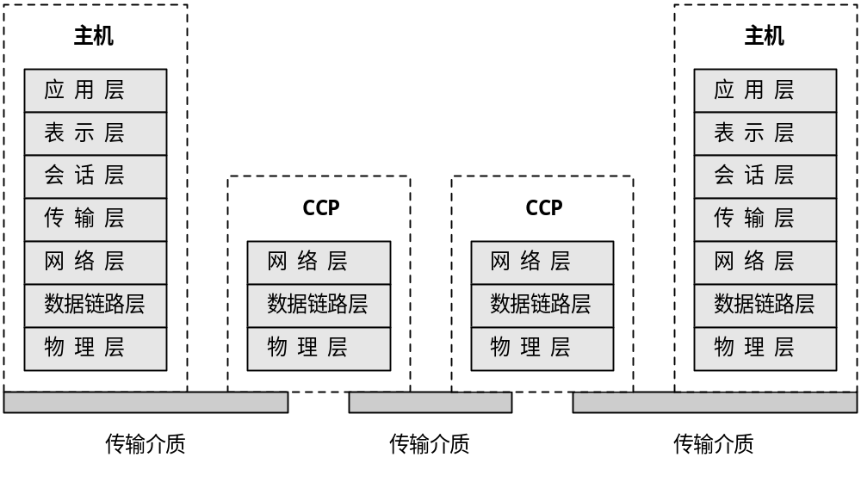
OSI/RM
通信控制处理机(CCP, Communication Control Processor）

Slide 55
TCP/IP体系结构
统一开放的网络体系结构，满足网络互连、互通、互操作需求
应用层(application layer)
运输层(transport layer)
网际层(internet layer)
网络接入/访问（access layer)
4 应用层
3 运输层
2 网际互联层
数据链路层
1 网络接入层

Slide 56
TCP/IP的体系结构
主机A
主机B
4
3
2
1
应用层
运输层
网际层
网络
接口层
路由器
应用层
运输层
网际层
网络
接口层
网际层
网络
接口层
网络 1
网络 2
路由器在转发分组时最高只用到网络层
而没有使用运输层和应用层。

Slide 57
TCP/IP与OSI体系结构的层对照
7 应用层
6 表示层
4 应用层
5 应用层
5 会话层
4 运输层
3 运输层
4 运输层
3 网络层
2 网际层
3 网际层
数据链路层
数据链路层
数据链路层
2 数据链路层
2 数据链路层
1 物理层
1 网络接入层
1 物理层

Slide 58
1.7.4 实体、协议、服务
和服务访问点
实体(entity) 表示任何可发送或接收信息的硬件或软件进程。
协议是控制两个对等实体进行通信的规则的集合。
网络协议的组成要素
  语法：表达消息的结构与格式。
消息：数据信息与通信控制信息。
  语义：一套消息及针对消息的操作规则集合。
  同步：通信事件实现顺序的详细说明
两个对等实体间基于协议的通信使得本层能够向上一层提供服务。
本层实体基于协议要实现的功能，还需要通过层间逻辑接口（服务访问点）使用下层所提供的服务。

Slide 59
实体、协议、服务
和服务访问点（续）
服务用户
实体(n + 1)
协议(n + 1)
实体(n + 1)
第 n + 1 层
原语
原语
SAP
SAP
第 n 层
服务提供者
实体(n)
协议(n)
实体(n)

Slide 60
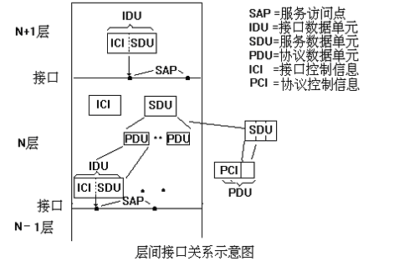
相邻层之间接口间的信息传递

Slide 61
主机 1 向主机 2 发送数据
主机 1
主机 2
AP₁
应用进程数据先传送到应用层
AP₂
5
加上应用层首部，成为应用层 PDU
5
4
4
3
3
2
2
1
1

Slide 62
主机 1 向主机 2 发送数据
主机 1
主机 2
AP₁
AP₂
5
应用层 PDU 再传送到运输层
5
4
加上运输层首部，成为运输层报文
4
3
3
2
2
1
1

Slide 63
主机 1 向主机 2 发送数据
主机 1
主机 2
AP₁
AP₂
5
5
4
运输层报文再传送到网络层
4
3
加上网络层首部，成为 IP 数据报（或分组）
3
2
2
1
1

Slide 64
主机 1 向主机 2 发送数据
主机 1
主机 2
AP₁
AP₂
5
5
4
4
3
IP 数据报再传送到数据链路层
3
2
加上链路层首部和尾部，成为数据链路层帧
2
1
1

Slide 65
主机 1 向主机 2 发送数据
主机 1
主机 2
AP₁
AP₂
5
5
4
4
3
3
2
数据链路层帧再传送到物理层
2
1
最下面的物理层把比特流传送到物理媒体
1

Slide 66
主机 1 向主机 2 发送数据
主机 1
主机 2
AP₁
AP₂
5
5
4
4
3
3
2
电信号（或光信号）在物理媒体中传播
从发送端物理层传送到接收端物理层
2
1
1
应用层(application layer)
物理传输媒体

Slide 67
主机 1 向主机 2 发送数据
主机 1
主机 2
AP₁
AP₂
5
5
4
4
3
3
2
2
1
物理层接收到比特流，上交给数据链路层
1

Slide 68
主机 1 向主机 2 发送数据
主机 1
主机 2
AP₁
AP₂
5
5
4
4
3
3
数据链路层剥去帧首部和帧尾部
取出数据部分，上交给网络层
2
2
1
1

Slide 69
主机 1 向主机 2 发送数据
主机 1
主机 2
AP₁
AP₂
5
5
4
4
网络层剥去首部，取出数据部分
上交给运输层
3
3
2
2
1
1

Slide 70
主机 1 向主机 2 发送数据
主机 1
主机 2
AP₁
AP₂
5
5
运输层剥去首部，取出数据部分
上交给应用层
4
4
3
3
2
2
1
1

Slide 71
主机 1 向主机 2 发送数据
主机 1
主机 2
AP₁
AP₂
应用层剥去首部，取出应用程序数据
上交给应用进程
5
5
4
4
3
3
2
2
1
1

Slide 72
主机 1 向主机 2 发送数据
主机 1
我收到了 AP₁ 发来的
应用程序数据！
主机 2
AP₁
AP₂
5
5
4
4
3
3
2
2
1
1

Slide 73
主机 1 向主机 2 发送数据
主机 1
注意观察加入或剥去首部（尾部）的层次
主机 2
AP₁
应用层首部
应 用 程 序 数 据
AP₂
5
运输层首部
5
H₅
应 用 程 序 数 据
网络层首部
4
H₄
H₅
应 用 程 序 数 据
4
链路层
首部
链路层
尾部
3
H₃
H₄
H₅
应 用 程 序 数 据
3
2
H₂
H₃
H₄
H₅
应 用 程 序 数 据
T₂
2
1
10100110100101 比 特 流 110101110101
1

Slide 74
主机 1 向主机 2 发送数据
主机 1
主机 2
AP₁
AP₂
5
5
4
4
计算机 2 的物理层收到比特流后
交给数据链路层
3
3
2
H₂
H₃
H₄
H₅
应 用 程 序 数 据
T₂
2
1
10100110100101 比 特 流 110101110101
1

Slide 75
主机 1 向主机 2 发送数据
主机 1
主机 2
AP₁
AP₂
5
5
数据链路层剥去帧首部和帧尾部后
把帧的数据部分交给网络层
4
4
3
H₃
H₄
H₅
应 用 程 序 数 据
3
2
H₂
H₃
H₄
H₅
应 用 程 序 数 据
T₂
2
1
1

Slide 76
主机 1 向主机 2 发送数据
主机 1
主机 2
AP₁
AP₂
网络层剥去分组首部后
把分组的数据部分交给运输层
5
5
4
H₄
H₅
应 用 程 序 数 据
4
3
H₃
H₄
H₅
应 用 程 序 数 据
3
2
2
1
1

Slide 77
主机 1 向主机 2 发送数据
主机 1
运输层剥去报文首部后
把报文的数据部分交给应用层
主机 2
AP₁
AP₂
5
H₅
应 用 程 序 数 据
5
4
H₄
H₅
应 用 程 序 数 据
4
3
3
2
2
1
1

Slide 78
主机 1 向主机 2 发送数据
主机 1
主机 2
AP₁
应 用 程 序 数 据
AP₂
5
H₅
应 用 程 序 数 据
5
4
应用层剥去应用层 PDU 首部后
把应用程序数据交给应用进程
4
3
3
2
2
1
1

Slide 79
主机 1 向主机 2 发送数据
主机 1
我收到了 AP₁ 发来的
应用程序数据！
主机 2
AP₁
AP₂
5
5
4
4
3
3
2
2
1
1

Slide 80
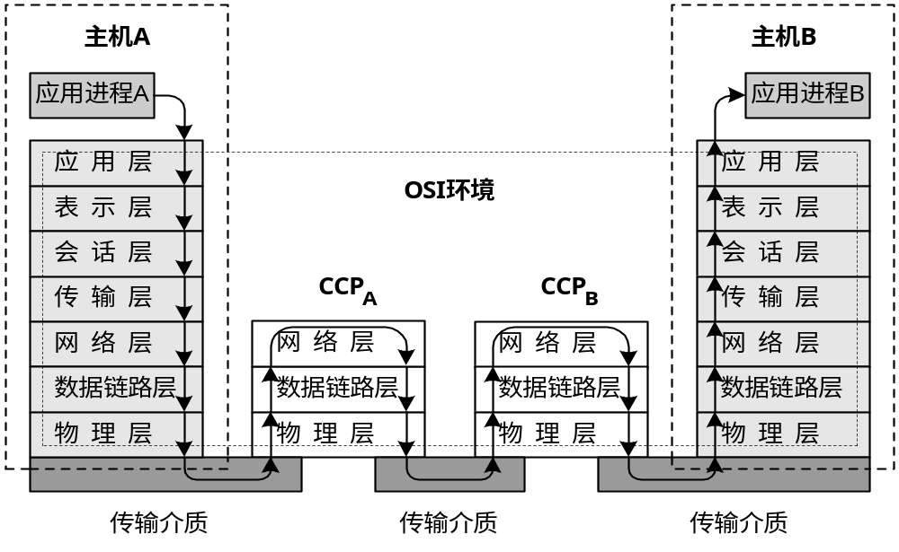
OSI环境中的数据传输过程

Slide 81
1.7.5 TCP/IP的体系结构
主机A
主机B
4
3
2
1
应用层
运输层
网际层
网络
接口层
路由器
应用层
运输层
网际层
网络
接口层
网际层
网络
接口层
网络 1
网络 2
路由器在转发分组时最高只用到网络层
而没有使用运输层和应用层。

Slide 82
沙漏计时器形状的
TCP/IP协议族
Everything over IP
IP 可为各式各样的应用程序提供服务
Everything（应用） over IP
与IP over Everything（物理网络）
应用层
HTTP
…
SMTP
DNS
…
RTP
运输层
TCP
UDP
网际层
IP
网络接口层
网络接口 2
…
网络接口 3
网络接口 1

Slide 83
两个主机交换文件
划分层次的概念举例
只看这两个文件传送模块
好像文件及文件传送命令
是按照水平方向的虚线传送的
主机 1
主机 2
文件传送模块
文件传送模块
把文件交给下层模块
进行发送
把收到的文件交给
上层模块

Slide 84
再设计一个通信服务模块
划分层次的概念举例
主机 1
主机 2
文件传送模块
只看这两个通信服务模块
好像可直接把文件
可靠地传送到对方
文件传送模块
通信服务模块
通信服务模块
把文件交给下层模块
进行发送
把收到的文件交给
上层模块

Slide 85
再设计一个网络接入模块
划分层次的概念举例
主机 1
主机 2
文件传送模块
文件传送模块
通信服务模块
通信服务模块
网络
接口
网络
接口
网络接入模块
通信网络
网络接入模块
网络接入模块负责做与网络连接和通信细节有关的工作

Slide 86
分层的好处
各层功能可相对独立
各层功能实现相对灵活
层间接口（关联）可清晰明确
易实现和维护（扩展、修改）
易标准化

Slide 87
客户进程和服务器进程
使用 TCP/IP 协议进行通信
应用层
应用层
① 客户发起连接建立请求
客户
服务器
② 服务器接受连接建立请求
运输层
运输层
网络层
以后就逐级使用下层
提供的服务
(使用 TCP 和 IP）
网络层
数据链路层
数据链路层
物理层
物理层
因特网

Slide 88
功能较强的计算机
可同时运行多个服务器进程
计算机 1
计算机 3
计算机 2
应用层
应用层
应用层
客户 1
服务器
1
服务器
2
客户 2
运输层
运输层
运输层
网络层
网络层
网络层
数据链路层
数据链路层
数据链路层
物理层
物理层
物理层
因特网

Slide 89
服务原语
原语(primitive ） ： 对某种特定功能（操作）的规范化标称（命名）。
服务原语：一种服务所对应的一组功能/操作（原语）。 主要完成层与层之间服务请求、响应和确认等操作时信息的交互传递。
原语涉及的功能实现，通过原语中存在的信息去调用相关的功能函数。

Slide 90
服务原语举例:
一个简单的C/S模式可靠报文传输服务原语
LISTEN:阻塞操作,等待一个进入的连接。
CONNECT：与一个正在等待的对等体建立连接。
RECEIVE：阻塞操作,等待一个进入的报文。
SEND:向对等实体发送一个报文。
DISCONNECT:终止一个连接。

Slide 91
原语的作用过程
客户（进程）
CONNECN请求
SEND请求
RECEIVE
DISCONNECT
服务器（进程）
LISTEN
ACK应答
RECEIVE
SEND应答
DISCONNECT
SAP
SAP

